Slide 1
ORIENTAMENTO CONSAPEVOLE
Costruiamo il tuo futuro
La statistica per l’economia e le aziende: come leggere e interpretare i dati
Prof.ssa Paola Perchinunno

Slide 2
STATISTICA

Slide 3
COSA E’ LA STATISTICA??
La statistica è un insieme di METODOLOGIE e TECNICHE finalizzate alla:
RILEVAZIONE, ELABORAZIONE, PRESENTAZIONE e INTERPRETAZIONE di INFORMAZIONI
INTERPRETARE LA REALTA’
FAVORIRE IL PROCESSO DECISIONALE ALL’INTERNO DI UNA AZIENDA

Slide 4
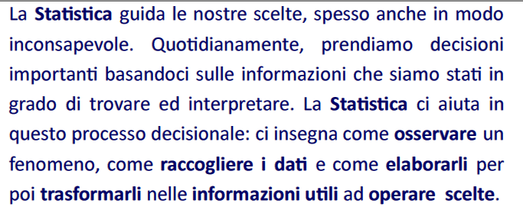
STATISTICA

Slide 5
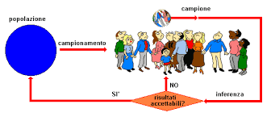
STATISTICA
DESCRITTIVA: analizza la POPOLAZIONE e produce delle informazioni relative ad essa
INFERENZIALE: parte dalle statistiche rilevate sul CAMPIONE e ne deduce qualcosa relativamente alla popolazione

Slide 6
DEFINIZIONI
Unità statistica: singolo elemento della popolazione (individuo, azienda).
Può essere: semplice, composta o multipla. Carattere: un particolare aspetto, rilevato o misurato sulle unità statisti-che, che sintetizza il fenomeno oggetto di studio (statura, sesso, età, titolo di studio) Modalità: singolo valore o attributo che un carattere può assumere

Slide 7
CARATTERI
QUALITATIVI: attributi
QUANTITATIVI: numeri
Mutabili statistiche
Variabili statistiche
Rettilinee: ammettono un ordine naturale di successione
Sconnesse: non ammettono un ordine naturale di successione
Discrete: assumono un numero intero di possibili modalità
Continue: assumono qualunque valore compreso in un intervallo reale

Slide 8
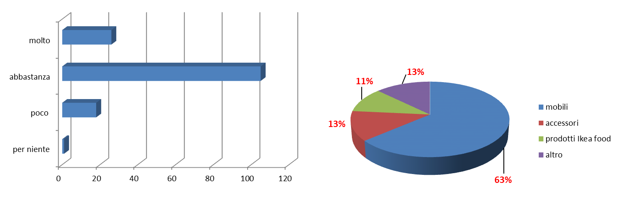
presentazione
elaborazione
rilevazione
interpretazione
FASI DELL’INDAGINE STATISTICA

Slide 9
elaborazione
presentazione
interpretazione
rilevazione
Determinazione di un piano di rilevazione e raccolta dei dati:
1) definizione dell’unità statistica
(individuo, famiglia, azienda, etc)
2) specificazione dei caratteri e delle
modalità oggetto di rilevazione in base
allo scopo da raggiungere

Slide 10
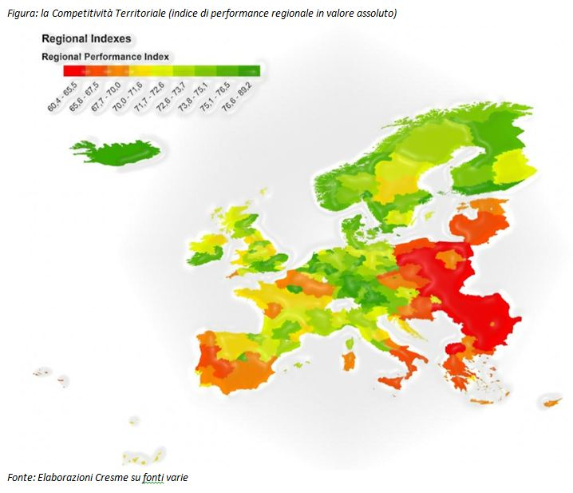
elaborazione
presentazione
interpretazione
rilevazione
3) individuazione dei mezzi tecnici di osservazione (questionari, modelli, schede, termometri)
4) estensione territoriale, periodo e durata, categorie da includere, ampiezza della rilevazione.

Slide 11
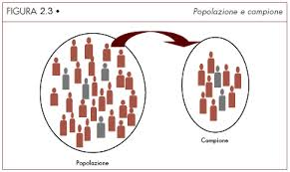
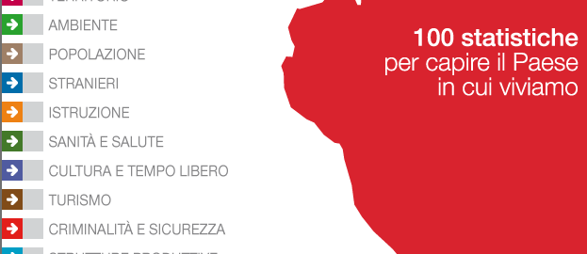
elaborazione
presentazione
interpretazione
rilevazione
GLOBALI rilevazioni che comprendono nel collettivo tutte le unità oggetto di osservazione
CAMPIONARIE rilevazioni che presentano il fenomeno collettivo in scala ridotta o proporzionale.

Slide 12
elaborazione
presentazione
interpretazione
rilevazione
CAMPIONAMENTO
RAGIONATA le unità campionate vengono individuate con procedimento razionale eseguito da parte dell’operatore
CASUALE gli elementi costituenti il collettivo hanno tutti la stessa probabilità di essere inclusi nel campione

Slide 13
rilevazione
presentazione
interpretazione
elaborazione
Una volta RILEVATI, i dati vengono: 2) ELABORATI al fine di dare una chiara visione del fenomeno. Ciò avviene attraverso l’utilizzo di tabelle di spoglio. Vi sono poi strumenti software che consentono di effettuare rapidamente delle analisi statistiche (Excel, R, SPSS)

Slide 14
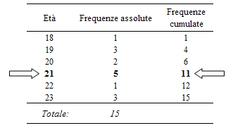
I dati vengono poi PRESENTATI in forma chiara (tavole o tabelle statistiche, diagrammi, istogrammi, etc);
rilevazione
elaborazione
presentazione
interpretazione

Slide 15
RAPPRESENTAZIONI GRAFICHE
rilevazione
elaborazione
presentazione
interpretazione
Le rappresentazioni grafiche costituiscono uno dei mezzi più efficaci per descrivere in forma visiva i risultati delle osservazioni del collettivo e per scoprire relazioni e connessioni nel tempo e nello spazio.

Slide 16
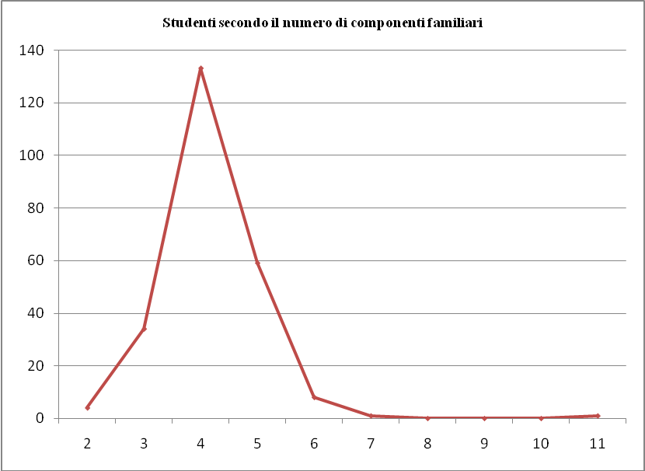
rilevazione
elaborazione
presentazione
interpretazione
DIAGRAMMA CARTESIANO,
per la rappresentazione di variabili statistiche,
ad ogni ampiezza (modalità x) corrisponde un segmento ad essa proporzionale (frequenza y);

Slide 17
rilevazione
elaborazione
presentazione
interpretazione
ISTOGRAMMA per la rappresentazione di
variabili statistiche in classi,
dove le modalità sono raggruppate in classi;

Slide 18
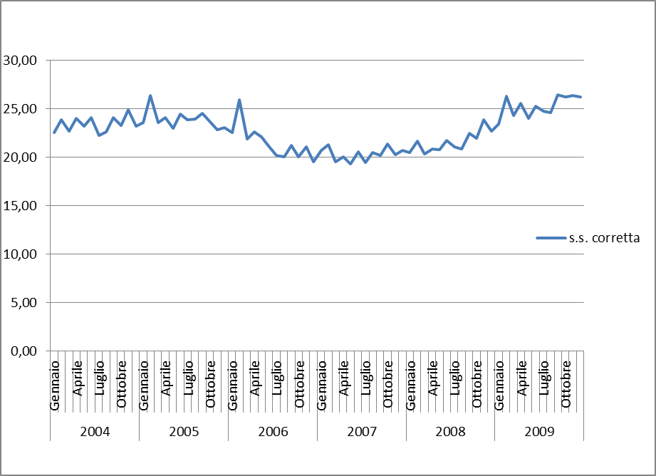
rilevazione
elaborazione
presentazione
interpretazione
DIAGRAMMA PER LE SERIE STORICHE
dove sull’asse delle ascisse si rappresentano i tempi e su quello delle ordinate i corrispondenti valori del fenomeno

Slide 19
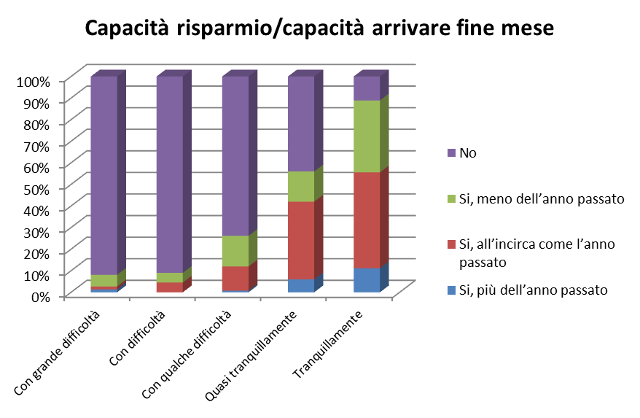
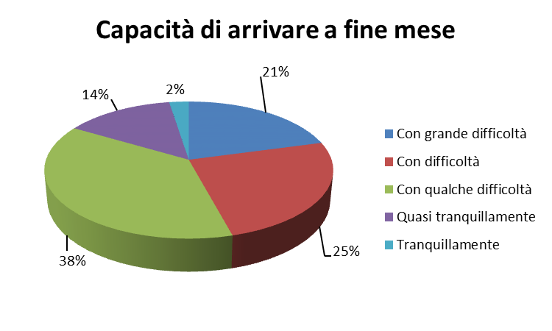
rilevazione
elaborazione
presentazione
interpretazione
METODO AREALE per la rappresentazione delle mutabili statistiche:
istogramma percentuale, diagramma a settori circolari (a torte)

Slide 20
rilevazione
elaborazione
presentazione
interpretazione
Infine, i dati vengono sintetizzati mediante misure statistiche e vengono interpretati.
Una delle misure più semplici è la media aritmetica; Esempio:
A 14 studenti di un corso universitario si chiede l’età e la si annota:
18, 19, 19, 19, 20, 20, 21, 21, 21, 21, 21, 22, 23, 23
Il calcolo della media aritmetica si ottiene sommando le singole modalità e dividendo il totale per il numero complessivo di studenti, come indicato nella formula.
L’età media degli studenti considerati è pari a 288/14 = 20,57 anni.

Slide 21
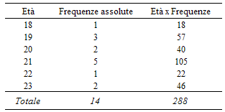
rilevazione
elaborazione
presentazione
interpretazione
Gli stessi dati possono essere trasformati sotto forma di tabella (distribuzione di frequenza)
E la media sarà sempre pari a 20,57 anni!!!!!
Media
aritmetica
ponderata

Slide 22
LAVORIAMO INSIEME
Indagine sui partecipanti al seminario
Unità statistica
Caratteri
Modalità
Costruzione di tabelle
Costruzione di rappresentazioni grafiche
Calcolo della media aritmetica

Slide 23
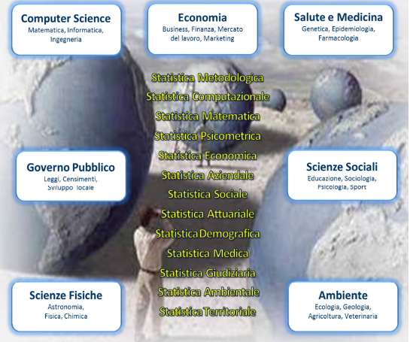
I CAMPI DI APPLICAZIONE DELLA STATISTICA

Slide 24
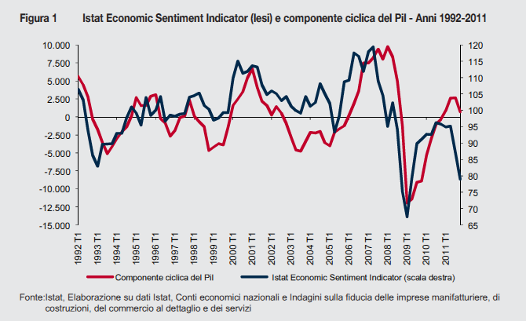
Metodologia per la costruzione di indicatori economici: - indice prezzi al consumo; - tassi di disoccupazione; - prodotto interno lordo; - aggregati economici, che servono a monitorare lo stato dell’economia
STATISTICA ECONOMICA

Slide 25
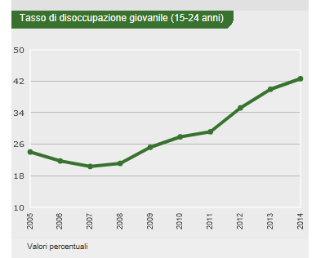
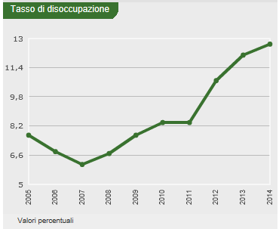
Il punto della situazione in Italia
DATI ISTAT FOTOGRAFANO UNA SITUAZIONE DRAMMATICA PER I GIOVANI ITALIANI IN CERCA DI UN’OCCUPAZIONE

Slide 26
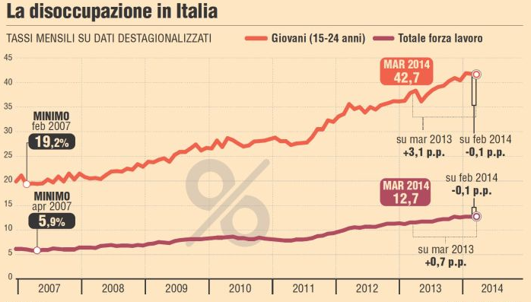
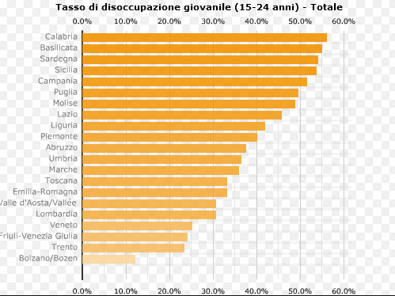
Il punto della situazione in Italia
49%

Slide 27
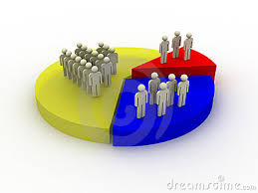
Metodi statistici applicati alla popolazione. Indicatori di stato e di flusso della popolazione: - natalità, - mortalità, - nuzialità, - migratorietà Previsioni demografiche.
DEMOGRAFIA

Slide 28
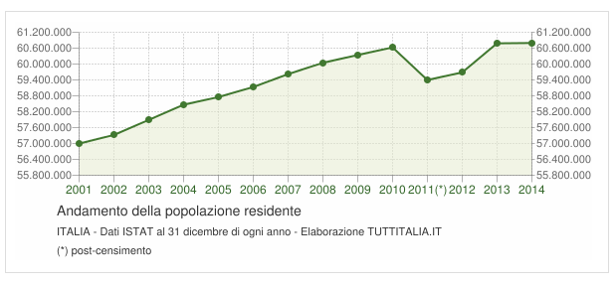
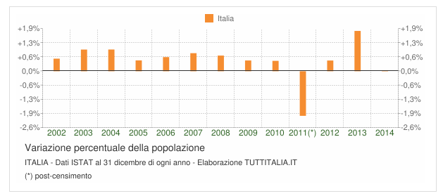
ANDAMENTO DEMOGRAFICO DELLA POPOLAZIONE

Slide 29
Raccolta sistematica di osservazioni empiriche legate alle abitudini, comportamenti e relazioni: - Sondaggi d’opinione - Dinamiche sociali (migrazioni, lavoro, famiglia, mobilità sociale) - Scelte politiche ed elettorali (exit pool) - Qualità della vita (misura dei bisogni, povertà, esclusione sociale, insicurezza) - Psicologia sociale e sperimentale
STATISTICA NELLE SCIENZE SOCIALI

Slide 30
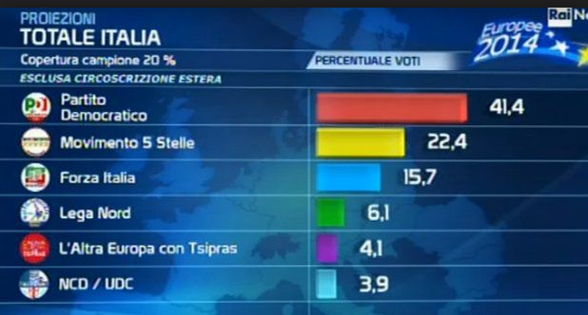
EXIT POOL ELEZIONI EUROPEE 2014

Slide 31
SBOCCHI OCCUPAZIONALI

Slide 32
SBOCCHI OCCUPAZIONALI

Slide 33
SBOCCHI OCCUPAZIONALI

Slide 34
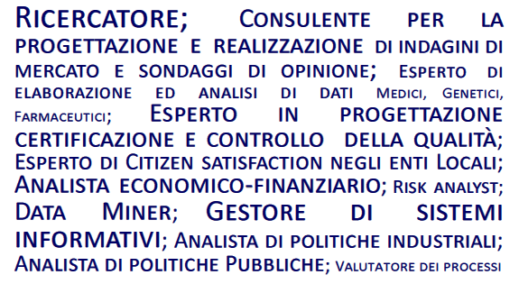
SBOCCHI OCCUPAZIONALI

Slide 35
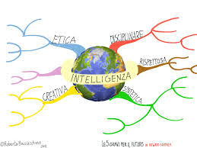
SBOCCHI OCCUPAZIONALI….
IN BOCCA AL LUPO
PER IL VOSTRO FUTURO!!!

Slide 36
Grazie!!!!!
paola.perchinunno@uniba.it

